Slide 1




HuLa
HuLa-ThoNV
Bash Shell
Create by ThoNV12

Slide 2

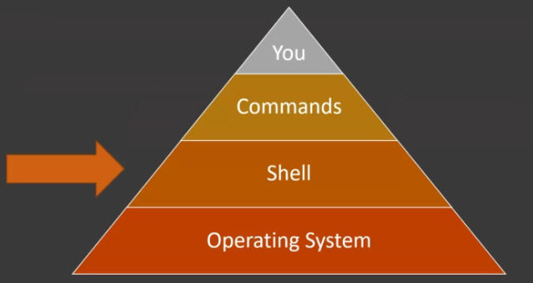
HuLa
HuLa-ThoNV
Shell là gì?
+ Shell là một chương trình cung cấp giao diện giao tiếp giữa người dùng và hệ điều hành (OS). Hệ điều hành khởi động một shell cho mỗi người dùng khi người dùng đăng nhập hoặc mở một cửa sổ terminal hoặc console.

Slide 3
HuLa
HuLa-ThoNV
Bash là gì
+ Bash là viết tắt của Born Again Shell.
+ Bash dựa trên shell cũ hơn nhiều gọi là The Bourne Shell, hay SH, được tạo bởi Stephen
+ shell Bush là shell được sử dụng phổ biến nhất và do tính đa dạng của các hệ thống Linux
+ Bằng cách viết kịch bản cho chương trình hay nhất, bạn có thể khá tự tin rằng kịch bản của mình sẽ hiệu quả khi bạn
chuyển nó sang các máy khác, điều này có thể giúp bạn tiết kiệm rất nhiều công việc.

Slide 4
HuLa
HuLa-ThoNV
Bash là gì
+ Shell đọc tập lệnh và thực thi từng lệnh một, như thể bạn đã nhập chúng vào lệnh
+ Do đó, một tập lệnh bash chỉ đơn giản là một tập lệnh được viết cho shell.
+ Viết kịch bản cho phép tự động hóa.

Slide 5
1. Shell – Giao diện dòng lệnh (Command-Line Interface)
Là gì: Một chương trình cho phép người dùng tương tác với hệ điều hành bằng cách gõ lệnh.
Ví dụ các loại shell:
sh (Bourne shell)
bash (Bourne Again SHell)
zsh, csh, ksh, fish, v.v.
Vai trò: Shell chuyển lệnh người dùng thành hành động trong hệ thống.
2. Bash Shell – Một loại cụ thể của Shell
Là gì: bash là một trong những shell phổ biến nhất, được phát triển từ sh.
Đặc điểm nổi bật:
Mạnh mẽ hơn sh, hỗ trợ biến, điều kiện, vòng lặp...
Hầu hết các hệ thống Linux mặc định dùng bash.
Cách nhận biết bạn đang dùng Bash Shell: Gõ echo $0 → nếu ra bash, bạn đang ở Bash Shell.

Slide 6
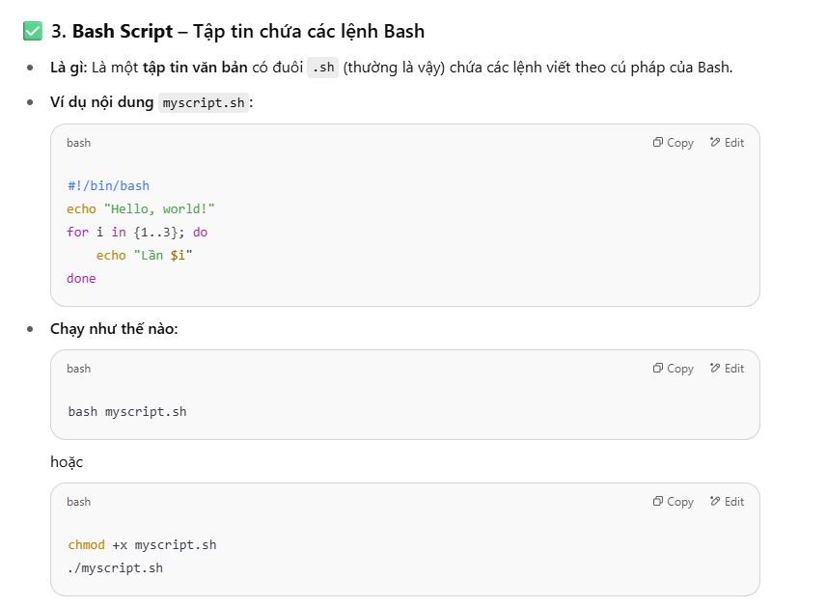

Slide 7
Thuật ngữ | Ý nghĩa | Vai trò
Shell | Giao diện dòng lệnh tổng quát | Giao tiếp giữa người dùng và OS
Bash Shell | Một loại shell cụ thể (rất phổ biến) | Cung cấp môi trường thực thi lệnh
Bash Script | Tập tin chứa các lệnh dành cho Bash | Tự động hóa các tác vụ bằng Bash

Slide 8
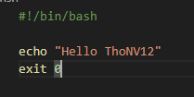
HuLa
HuLa-ThoNV
Kịch bản
+ Một kịch bản gồm 3 phần: Mở đầu, phần giữa và phần cuối
+ Dòng đầu cho biết Shell sử dụng trình thông dịch nào để đọc
+ Phải có 1 dòng cách ra giữa dòng đầu vào code
+ Ghi Exit 0 là thành công, còn từ 1-255 là không thành công
+ chmod +x name_file: Cấp quyền thực thi

Slide 9
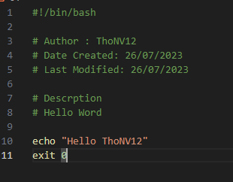
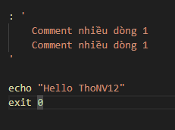
HuLa
HuLa-ThoNV
+ Comment

Slide 10
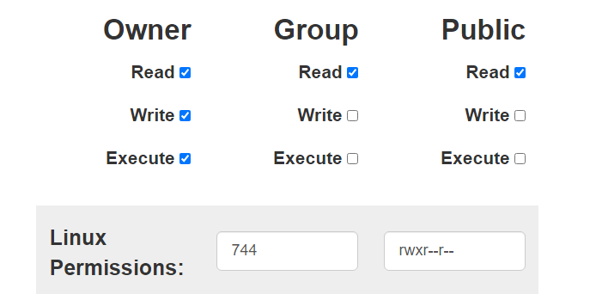
HuLa
HuLa-ThoNV
Quyền
https://chmod-calculator.com/
+ chmod 744 Name_file

Slide 11
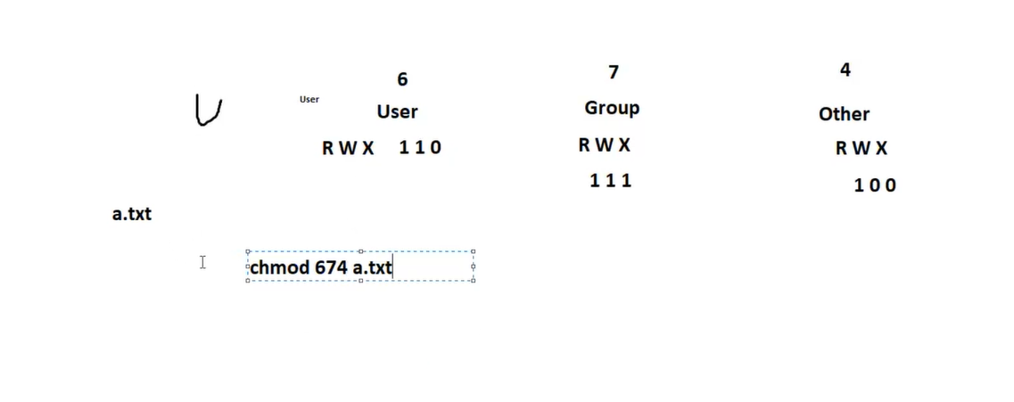
HuLa
HuLa-ThoNV
Quyền
https://chmod-calculator.com/
+ chmod 744 Name_file

Slide 12
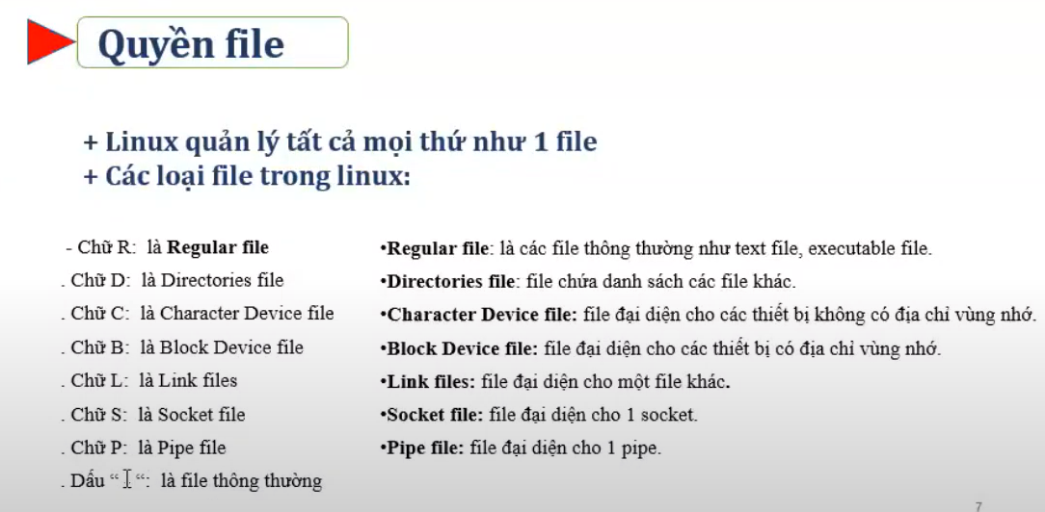
HuLa
HuLa-ThoNV
Quyền
https://chmod-calculator.com/
+ chmod 744 Name_file

Slide 13
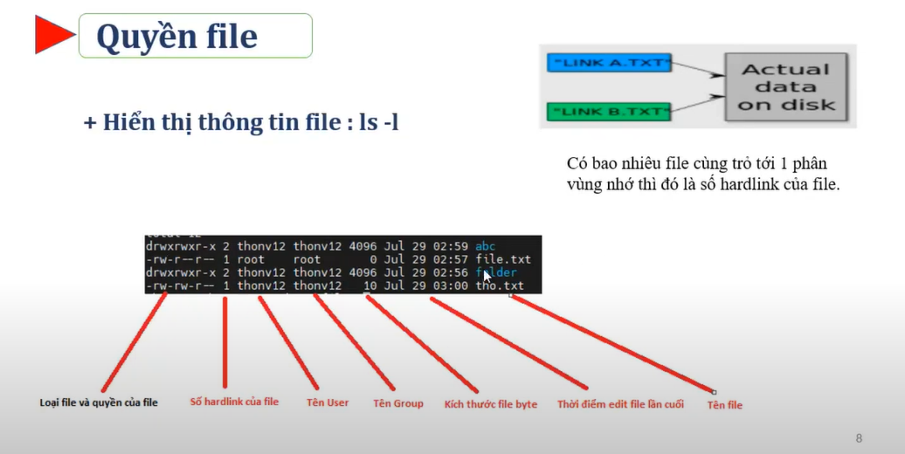
HuLa
HuLa-ThoNV
Quyền
https://chmod-calculator.com/
+ chmod 744 Name_file

Slide 14
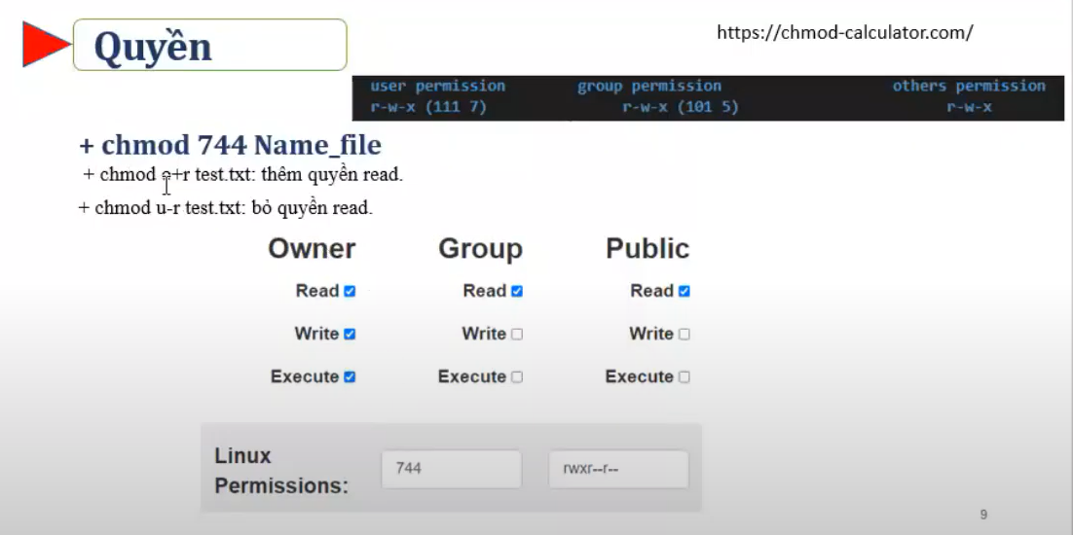
HuLa
HuLa-ThoNV

Slide 15
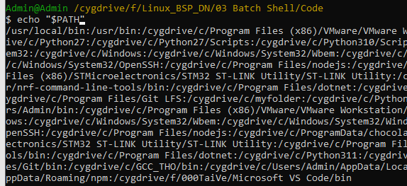
HuLa
HuLa-ThoNV
PATH
+ Bình thường ta muốn chạy lệnh thì phải vào folder đó để cmd
+ Giờ có cách nào để bất kể chỗ nào cũng chạy được không
+ Khi ta gõ lệnh thì Shell sẽ chạy tất cả folder trong PATH để xem có lệnh nào như vậy không để chạy, gặp cái đầu tiên nó sẽ chạy luôn
+ Xem Path : echo “$PATH”

Slide 16
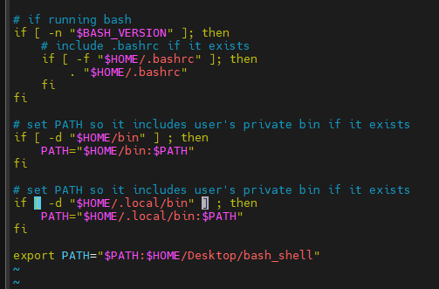
HuLa
HuLa-ThoNV
PATH
+ Thêm tạm thời, khi tắt máy bật lại thì mất
Export PATH=$PATH:/home/thonv12/Desktop/bash_shell
+ Thêm trọn đời kaka
vim ~/.profile
Thêm export PATH="$PATH:$HOME/Desktop/bash_shell“
source ~/.profile : lưu
+ Như ta biết thì nó tìm PATH và chạy từ trên xuống dưới, gặp là chạy luôn
+ Như vậy ta sẽ cần có thêm sự ưu tiên, nghĩa là sẽ tìm PATH của ta trước
+ Nếu ưu tiên trước thì thêm đường dẫn vào trước $PATH còn không thì them sau
- export PATH=your_directory:$PATH

Slide 17
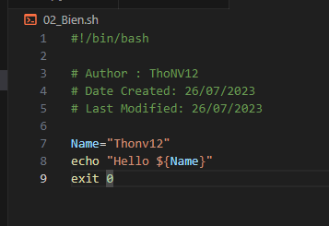
HuLa
HuLa-ThoNV
Variables

Slide 18
HuLa
HuLa-ThoNV
Variables
+ Các biến có sẵn:
PATH
HOME
HOSTNAME
PS1 : là cái nhắc lệnh cho ta
Ta có thể sửa đổi bằng cách PS1=“Ghi vào đây”
https://ezprompt.net/ lên trang này để lấy cái “Ghi vào đây”
Quay trở về ban đầu thì: source ~/.bashrc

Slide 19
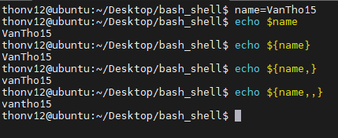
HuLa
HuLa-ThoNV
Variables
+ Chuyển chữ hoa thành chữ thường

Slide 20
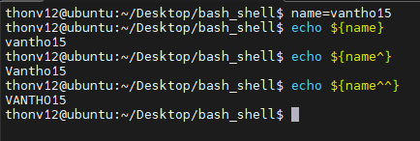
HuLa
HuLa-ThoNV
Variables
+ Chuyển chữ thường thành chữ hoa

Slide 21
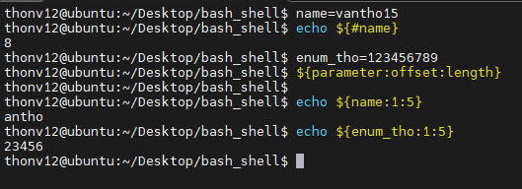
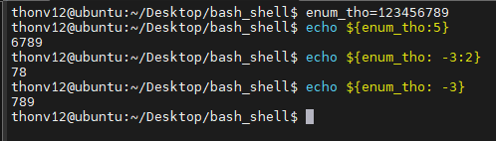
HuLa
HuLa-ThoNV
Variables
+ Đếm kí tự
+ Cắt choỗi

Slide 22
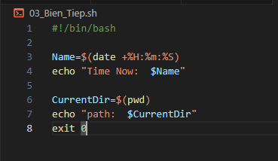
HuLa
HuLa-ThoNV
Variables
pwd: Lệnh in ra “path” hiện tại (print working directory) và biến CurrentDir
+ Lấy đầu ra của 1 lệnh và gán

Slide 23
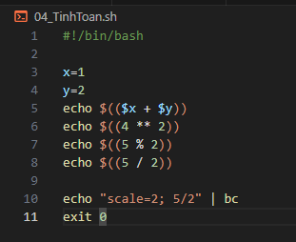
HuLa
HuLa-ThoNV
Tính toán
+ ${parameter}
+ $(command)
+ $((expression))
+ bc để ra số thập phân
+ scale=2, lấy 2 chữ số
Thập phân

Slide 24
HuLa
HuLa-ThoNV
Tham số | Ý nghĩa | Ví dụ | Kết quả
$0 | Tên file script | echo "Tên script: $0" | Tên file script, ví dụ myscript.sh
$1 | Tham số đầu tiên | echo "Tham số 1: $1" | Nếu chạy ./myscript.sh hello, kết quả hello
$# | Số lượng tham số | echo "Số tham số: $#" | Nếu truyền 2 tham số → 2
$@ | Mảng tất cả tham số | for i in "$@"; do echo $i; done | In từng tham số một
$* | Chuỗi tất cả tham số | echo "$*" | In tất cả tham số gộp thành một chuỗi
$? | Trạng thái lệnh trước | ls; echo $? | Nếu ls thành công → 0, nếu lỗi → 1
$$ | PID của shell hiện tại | echo $$ | In ra PID (Process ID)
$! | PID của lệnh chạy nền gần nhất | sleep 60 & echo $! | In ra PID của lệnh sleep

Slide 25
HuLa
HuLa-ThoNV
Toán tử | Ý nghĩa | Ví dụ | Kết quả
-eq | bằng | [[ 5 -eq 5 ]] && echo OK | In OK
-ne | khác | [[ 5 -ne 3 ]] && echo OK | In OK
-lt | nhỏ hơn | [[ 3 -lt 5 ]] && echo OK | In OK
-le | nhỏ hơn hoặc = | [[ 3 -le 3 ]] && echo OK | In OK
-gt | lớn hơn | [[ 5 -gt 3 ]] && echo OK | In OK
-ge | lớn hơn hoặc = | [[ 5 -ge 5 ]] && echo OK | In OK

Slide 26
HuLa
HuLa-ThoNV
Toán tử | Ý nghĩa | Ví dụ | Kết quả
= | bằng | [[ "$a" = "hello" ]] && echo OK | In OK nếu a=hello
!= | khác | [[ "$a" != "world" ]] && echo OK | In OK nếu a≠world
-z | chuỗi rỗng | [[ -z "$a" ]] && echo "empty" | In empty nếu a=""
-n | chuỗi không rỗng | [[ -n "$a" ]] && echo "not empty" | In not empty nếu a khác rỗng

Slide 27
HuLa
HuLa-ThoNV
Toán tử | Ý nghĩa | Ví dụ | Kết quả
! | phủ định | [[ ! -f "file.txt" ]] && echo "Không tồn tại" | In nếu file không tồn tại
-a | và | [[ -f file -a -r file ]] | Nếu file tồn tại và có thể đọc
-o | hoặc | [[ $a = 1 -o $b = 2 ]] | Một trong hai đúng
&& | logic and | [ $a -gt 1 ] && echo "OK" | Nếu đúng thì in OK
` |  | ` | logic or

Slide 28
HuLa
HuLa-ThoNV
Toán tử | Ý nghĩa | Ví dụ | Kết quả
-e | Tồn tại | [[ -e file.txt ]] | True nếu file tồn tại
-f | Là file | [[ -f file.txt ]] | True nếu là file thường
-d | Là thư mục | [[ -d folder ]] | True nếu là thư mục
-r | Có quyền đọc | [[ -r file.txt ]] | True nếu có thể đọc
-w | Có quyền ghi | [[ -w file.txt ]] | True nếu có thể ghi
-x | Có quyền thực thi | [[ -x script.sh ]] | True nếu có thể thực thi
-s | File có dung lượng > 0 | [[ -s file.txt ]] | True nếu file không rỗng

Slide 29
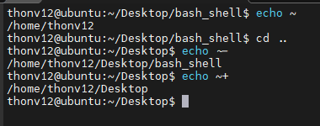
HuLa
HuLa-ThoNV
Kí tự đặc biệt
~- : Thay đổi về thư mục trước đó
~ : Đưa ra đường dẫn đầy đủ tưới user
~+ : lấy ra đường dẫn PWD hiện tại

Slide 30
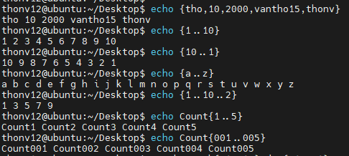
HuLa
HuLa-ThoNV
Giống RANGE
+ Tạo ra 12 tháng, mỗi tháng có 31 ngày là file

Slide 31
HuLa
HuLa-ThoNV
Các bước khi thực hiện 1 command line
+ Khi chạy 1 commad line có 5 bước:
Tokenisation
Command identification
Shell expansions
Quote removal
Redirections

Slide 32
HuLa
HuLa-ThoNV
Tokenisation
+ 2 type của token là Từ và Toán tử
+ nó đi tìm kiếm nơi code command bắt đầu và kết thúc bằng các kí tự đặc biệt bên dưới, nó được sử dụng để chia nhỏ dòng lệnh ra
|
&
;
()
<>
Space, tab, newline
Ví dụ: echo $name > tho.txt
+ thằng này ban đầu nó chỉ là 1 string thôi
+ Sau đó shell bắt đầu xác định các kí tự đặc biệt trong đây
+ Sau đó nó tìm xem có 1 kí tự nào không, để biết có toán tử nào trong đây không, còn lại sẽ là 1 từ ( như vậy sẽ có 1 toán tử chuyển hướng và 3 từ)

Slide 33

HuLa
HuLa-ThoNV
Command identification
Nhận dạng lệnh
+ Shell chia các command thành các lệnh đơn giản hoặc lệnh ghép
+ Lệnh đơn giản như echo chẳng hặn
+ Lệnh phức tạp như If, while …
+ Tất cả các lệnh đơn giản đều được kết thúc bằng 1 toán tử điều khiển
Tên command
Các đối số
Echo 1 2 3
Newline
|
||
&
&&
;
;;
;&
;;&
|&
(
)
Kết thúc bởi dấu ; và newline

Slide 34
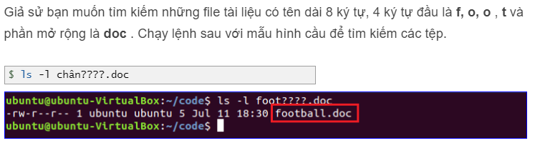
HuLa
HuLa-ThoNV
Shell expansions
+ Thực hiện mở rộng câu lệnh
+ Có bốn giai đoạn mở rộng Shell.
Stage 1: Brace expansion
Stage 2: include: Parameter, arithmetic, command substitution
Stage 3: Word splitting - tách từ
Stage 4: Globbing
Globbing
2 1 3

Slide 35
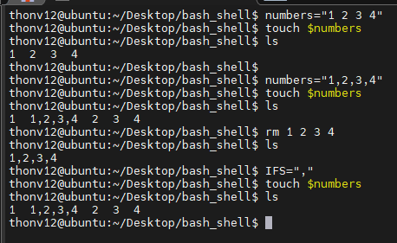
HuLa
HuLa-ThoNV
Word splitting
+ Tách từ
+ Các kí tự tách từ được lưu trong biến IFS
+ Có thể thấy biến nay đang chứa 1 dấu cách, 1 dấu tab và xuống dòng

Slide 36
HuLa
HuLa-ThoNV
Globbing
ls *.txt
ls file[0-9].txt

Slide 37
HuLa
HuLa-ThoNV
Loại bỏ kí tự đặc biệt- trích dẫn
quoting
Ký hiệu | Bảo vệ khỏi shell? | Cho phép biến? | Dùng khi nào?
\ | ✅ 1 ký tự | ❌ Không | Escape 1 ký tự đặc biệt
'...' | ✅ Toàn bộ | ❌ Không | Chuỗi nguyên vẹn
"..." | ✅ Gần hết | ✅ Có | Cần dùng biến/command bên trong
🛡️ MỤC ĐÍCH CHÍNH CỦA QUOTING:
➡ Ngăn shell xử lý ký tự đặc biệt ➡ Biến đoạn lệnh có "nguy cơ bị hiểu sai" thành chuỗi văn bản thông thường

Slide 38
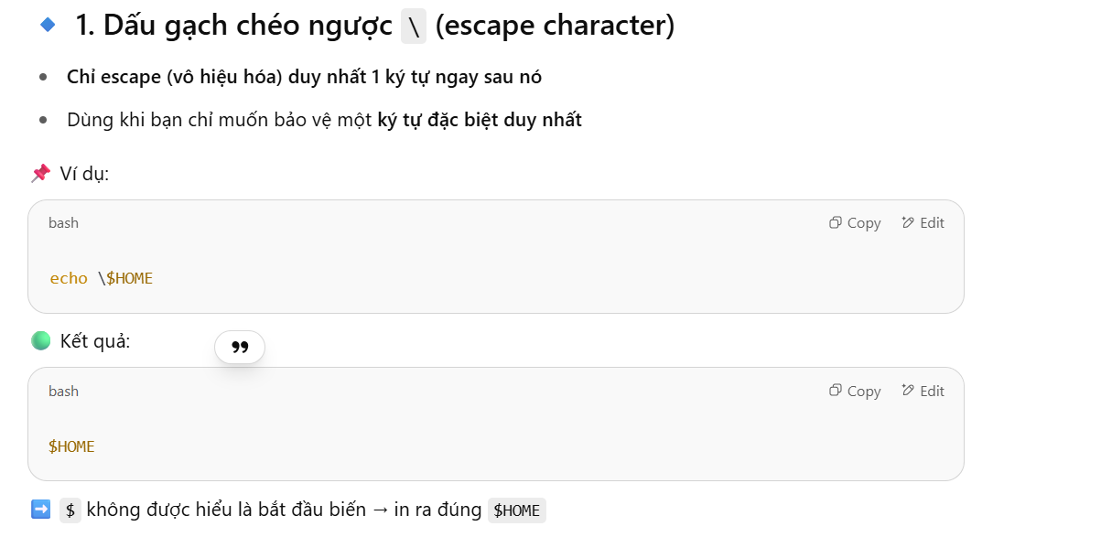
HuLa
HuLa-ThoNV
Loại bỏ kí tự đặc biệt- trích dẫn
quoting

Slide 39
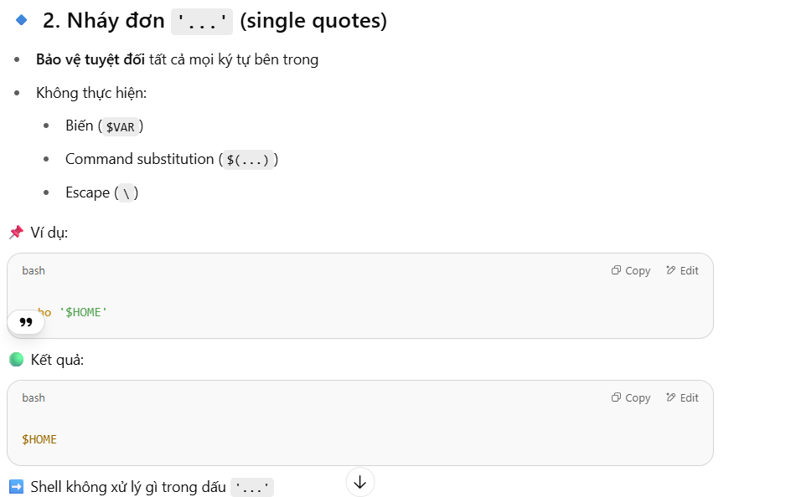
HuLa
HuLa-ThoNV
Loại bỏ kí tự đặc biệt- trích dẫn
quoting

Slide 40
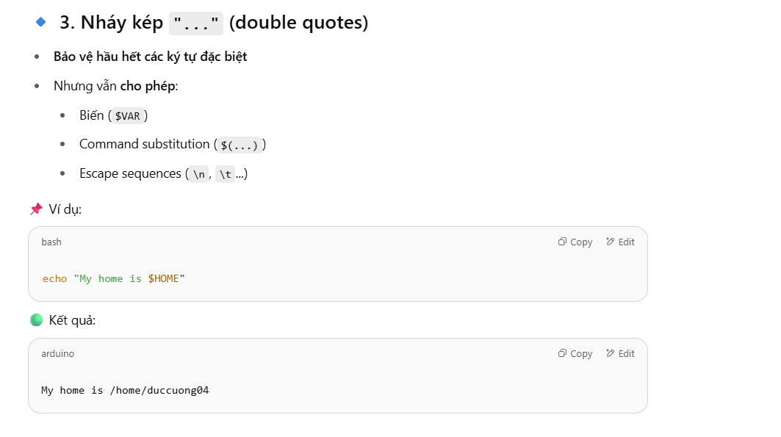
HuLa
HuLa-ThoNV
Loại bỏ kí tự đặc biệt- trích dẫn
quoting

Slide 41
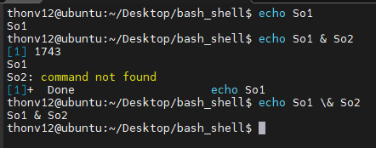
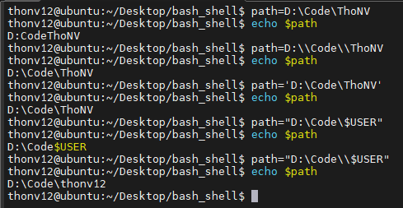
HuLa
HuLa-ThoNV
Loại bỏ kí tự đặc biệt- trích dẫn
quoting
Mục đích của việc trích dẫn là loại bỏ ý nghĩa đặc biệt khỏi các ký tự đặc biệt.
+ \
+ ‘ ’
+ “ ”

Slide 42
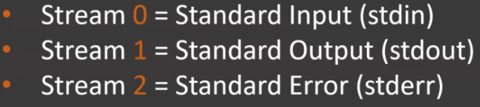
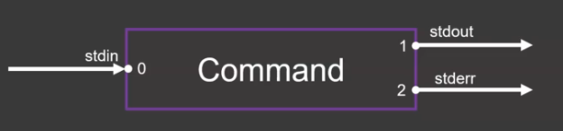
HuLa
HuLa-ThoNV
Redirections
Echo “hello thonv” > output.txt
+ Toán tử chuyển hướng > sẽ ghi đè nội dung hiện tại của tệp
+ Để thêm Standard Output vào một tệp, ta sẽ sử dụng 2>>. Theo mặc định >> nối Standard Output vào một tệp.
+ Toán tử chuyển hướng >> chuyển hướng Standard Output của lệnh tới một tệp.
+ Toán tử chuyển hướng &> chuyển hướng Standard Output và lỗi đến cùng một nơi.
Sau khi xong 5 bước này thì bash sẽ thực hiện execute command line

Slide 43
HuLa
HuLa-ThoNV
Ví dụ
Name=“Tho” out=“out.txt”
Echo $name > $out
Step 1: tìm Word và toán tử
Echo $name > $out
Step 2: nhận dạng command có 1 newline ở cuối dòng, nhưng bị ẩn
Echo Tho > out.txt
Step 3: Mở rộng
Step 4: Remove Quote : không có
Step 5: Chuyển hướng
Echo Tho
stdout
Output.txt

Slide 44
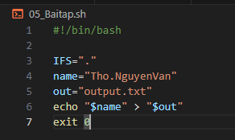
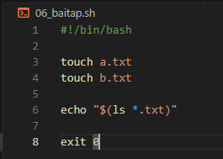
HuLa
HuLa-ThoNV
Bài tập 1

Slide 45
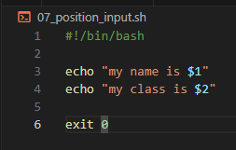
HuLa
HuLa-ThoNV
Positional Input
$0 tên file bash đang chạy

Slide 46

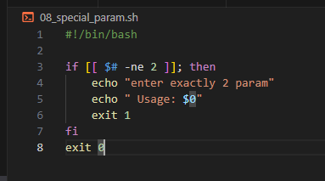
HuLa
HuLa-ThoNV
Special param

Slide 47
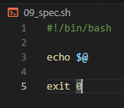
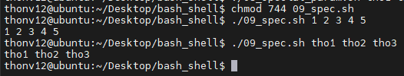
HuLa
HuLa-ThoNV
Special param
$@ : lấy tất cả các tham số truyền vào, khi ở giữa là dấu cách

Slide 48
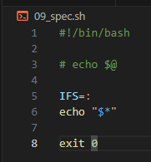
HuLa
HuLa-ThoNV
Special param
$* : Khi IFS là gì, thì param lấy vào sẽ có dấu đó ở giữa

Slide 49
HuLa
HuLa-ThoNV
Special param
$0 | Tên chính script file đang chạy
$n | Giá trị truyền vào ở vị trí thứ n khi gõ lệnh chạy shell trên terminal chẳng hạn
$# | Số lượng các argument truyền vào khi gõ lệnh chạy shell
$* | Chứa tất cả tham số được đưa vào script, nó được xem như 1 chuỗi chứa tất cả
$@ | Chứa tất cả tham số nhưng phân biệt thành những tham số riêng lẻ
$? | Trạng thái thoát ra của lệnh ngay trước đó được chạy
$$ | Số tiến trình của shell hiện tại. Đối với Shell script đây là số ProcessID mà chúng đang chạy
$! | Số tiến trình của lệnh background trước

Slide 50
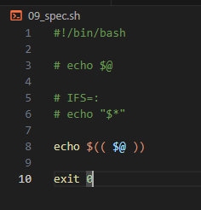
HuLa
HuLa-ThoNV
Ứng dụng

Slide 51
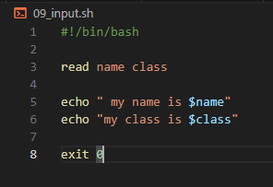
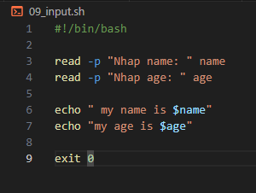

HuLa
HuLa-ThoNV
Read comamnd

Slide 52

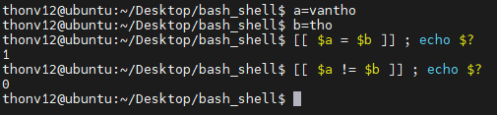
HuLa
HuLa-ThoNV
Điều kiện biến
-eq là bằng, còn –ne là không bằng
+ -gt –lt –geq -leq
Biến b có zezo hay không

Slide 53
HuLa
HuLa-ThoNV
Điều kiện biến
string1 = string2 : true nếu 2 chuỗi bằng nhau
string1 != string2 : true nếu 2 chuỗi không bằng nhau
-n string1 : true nếu tring1 không rỗng
-z string1 : true nếu tring1 rỗng
expression1 -eq expression2 : true nếu 2 biểu thức bằng nhau
expression1 -ne expression2 : true nếu 2 biểu thức không bằng nhau
expression1 -gt expression2 : true nếu biểu thức expression1 lớn hơn expression2
expression1 -ge expression2 : true nếu biểu thức expression1 lớn hơn hoặc bằng expression2
expression1 -lt expression2 : true nếu biểu thức expression1 nhỏ hơn expression2
expression1 -le expression2 : true nếu biểu thức expression1 nhỏ hơn hoặc bằng expression2
!expression : true nếu biểu thức expression là false (toán tử not)

Slide 54

HuLa
HuLa-ThoNV
-x: file có quyền thực thi hay không
Điều kiện Fille
E: File này có tồn tại hay không
F : có phải là 1 file bình thường ( như pdf , doc hay không )
D : Có phải 1 thư mục hay không

Slide 55
HuLa
HuLa-ThoNV
Điều kiện Fille
-d file : true nếu file là thư mục
-e file : true nếu file tồn tại trên đĩa
-f file : true nếu file là tập tin thông thường
-g file : true nếu set-group-id được thiết lập trên file
-r file : true nếu file cho phép được
-s file : true nếu file có kích thước khác 0
-u file : true nếu set-ser-id được áp đặt trên file
-w file : true nếu file cho phép ghi
-x file : true nếu file được phép thực thi

Slide 56
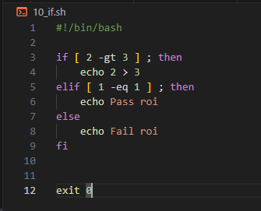
HuLa
HuLa-ThoNV
If else

Slide 57

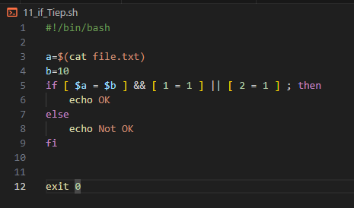
HuLa
HuLa-ThoNV
If else

Slide 58
HuLa
HuLa-ThoNV
Bai Tập
+ Dùng if kiểm tra 1 folder đã tồn tạo hay chưa, nếu chưa thì tạo ra folder đó và echo, còn rồi thì echo là rồi
+ Yêu cầu sử dụng them biến $HOME

Slide 59
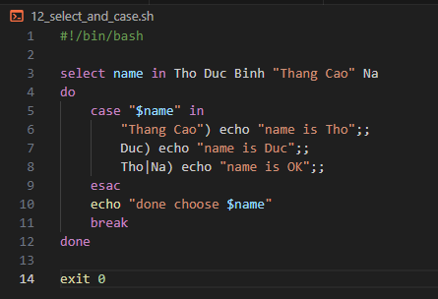
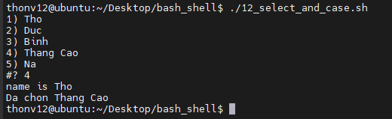
HuLa
HuLa-ThoNV
Select và Case

Slide 60
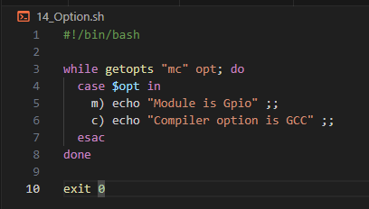

HuLa
HuLa-ThoNV
Lấy option từ bàn phím
+ dung getopts

Slide 61
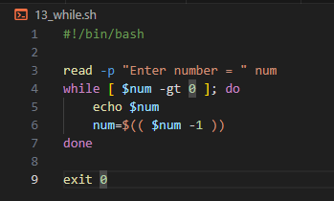
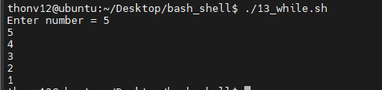
HuLa
HuLa-ThoNV
While

Slide 62
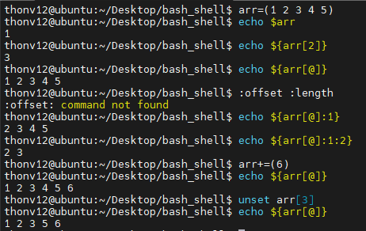
HuLa
HuLa-ThoNV
Array
Xem chỉ số các phàn tử bằng cách them ! vào

Slide 63

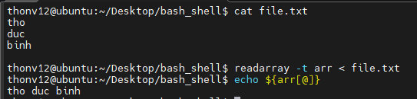
HuLa
HuLa-ThoNV
Tạo Array từ 1 fille
Dùng Readarray

Slide 64


HuLa
HuLa-ThoNV
For array
for ((i=2;i<n;i++));do
let "k=$n%$i"
if [ $k -eq 0 ];then
return 0
fi
done

Slide 65
HuLa
HuLa-ThoNV
Debug
Cron : lập lịch
+ Lên trang https://www.shellcheck.net/ để check xem file lỗi chỗ nào
+ Gõ man name_lenh để xem trợ giúp
+ Gõ help name_lenh

Slide 66



HuLa
HuLa-ThoNV
Function

Slide 67

HuLa
HuLa-ThoNV
Số Nguyên tố

Slide 68

HuLa
HuLa-ThoNV
BT Tạo Folder

Slide 69
HuLa
HuLa-ThoNV
BTVN
+ Viết script tìm số lớn nhất trong 3 số được nhập từ dòng lệnh
+ Viết script tính tổng các ký số của một số được nhập vào vd: tinh 1234 -> 10
+ Tạo menu tương tác với người dùng:
---------------------------------------Main Menu---------------------------------------
[1] Show today date/time
[2] Show all files in current directory
[3] Show users
[4] Show calendar
[5] Exit/Stop
+ In ra các phần tử chẵn lẻ,Tính tổng các phần tử trong mảng (dùng hàm tổng 2 số)
+ Viết script để xác định đường dẫn một tập tin và x/đ có tồn tại hay không
+ Chương trình tìm một xâu bất kỳ trong một tập tin
+ Chương trình đếm số dòng/từ của một tập tin

Slide 70

HuLa
HuLa-ThoNV

